Slide 1



Boże narodzenie

Slide 2
Początki
Najstarszym znanym nam dziś autorem, który pisał o narodzinach Jezusa w grudniu, jest Hipolit Rzymski. W datowanym na 204 rok Komentarzu do Księgi Daniela (4,23,3) pisał on: Pierwsze przyjście Pana naszego wcielonego, w którym narodził się w Betlejem miało miejsce ósmego dnia przed kalendami styczniowymi (tzn. 25 grudnia)
Dzień 25 grudnia jako datę dzienną obchodzenia pamiątki Bożego Narodzenia podał też rzymski historyk Sekstus Juliusz Afrykański w swojej Chronographiai, w roku 221.

Slide 3
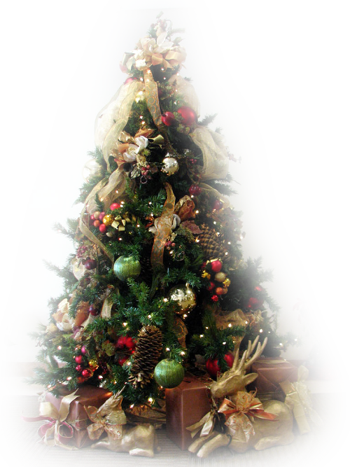
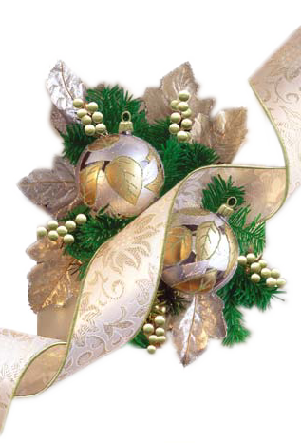

Slide 4
zwyczaje
W niektórych Kościołach chrześcijańskich święta Bożego Narodzenia zaczynają się od dnia poprzedzającego rocznicę narodzin Jezusa – Wigilii (wieczór 24 grudnia), zwanej w Polsce regionalnie Gwiazdką lub Godami. W dniu tym tradycją w Polsce jest post jakościowy (bezmięsny, w pewnych regionach kraju jest to post ścisły). Punktem kulminacyjnym dnia jest uroczysta kolacja, do której tradycja nakazywała zasiadać po pojawieniu się na niebie pierwszej gwiazdki, na pamiątkę gwiazdy prowadzącej Trzech Króli do stajenki.

Slide 5
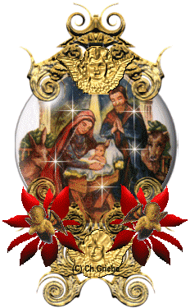
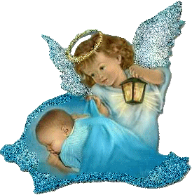

Slide 6
Zwyczaje
Świętowanie Wigilii, ani tradycyjny post w tym dniu nie są wspólne wszystkim chrześcijanom, np. protestanci nie zachowali specjalnych przepisów odnośnie do jedzenia lub niejedzenia mięsa. Chrześcijan prawosławnych obowiązuje w tym dniu ścisły post, aż do kolacji wigilijnej. Warto mimo to odnotować, że w Polsce również i mniejszości wyznaniowe przestrzegają wigilijnego postu ze względu na specyficzną tradycję naszego kraju. Obowiązek postu zniesiono w Kościele katolickim w roku 1983 (Nowy kodeks prawa kanonicznego), w Polsce episkopat podtrzymywał post wigilijny specjalnym dokumentem aż do roku 2003 – obecnie post w Wigilię jest jedynie zalecany.

Slide 7
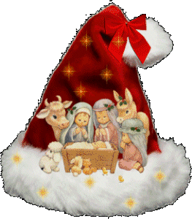
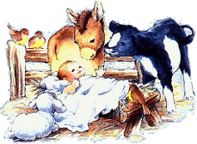

Slide 8
ZWYCZAJE
Polska literatura kulinarna (np. Lemnis Vitry) podaje, że liczba gości w czasie wieczerzy wigilijnej powinna być parzysta (plus jeden talerz dla nieobecnych/zmarłych/niespodziewanych przybyszów/Dzieciątka). Natomiast nie ma zgodności co do liczby potraw: według niektórych źródeł powinna ona wynosić 12, zaś w innych podkreśla się, że winna być nieparzysta, generalnie 13 u magnatów, 11 u szlachty, 9 u mieszczaństwa. Te 13 potraw jest górną granicą. Ale według księcia J. O. Radziwiłła, można spróbować wszystkich ryb, które są liczone jako jedno danie.

Slide 9

